Slide 1
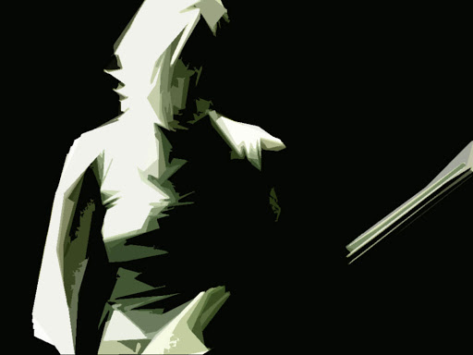
Likovna prvina SVETLOBA
Svetloba je temeljni dejavnik likovne umetnosti. Brez svetlobe, ne vidimo ničesar. Prehod iz svetlega v temno nam daje informacije o oblikah teles in prostoru.

Slide 2
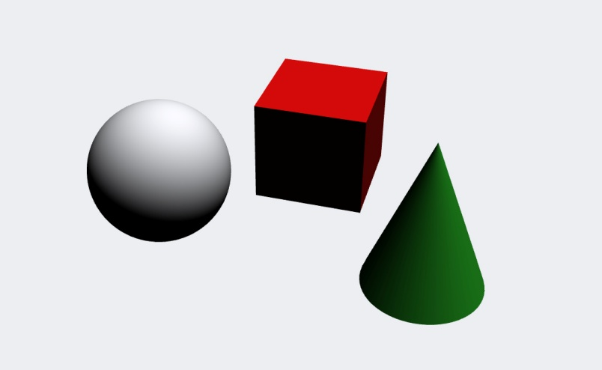
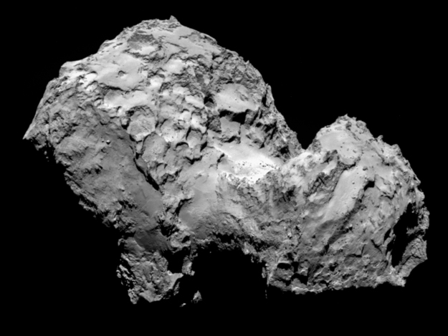
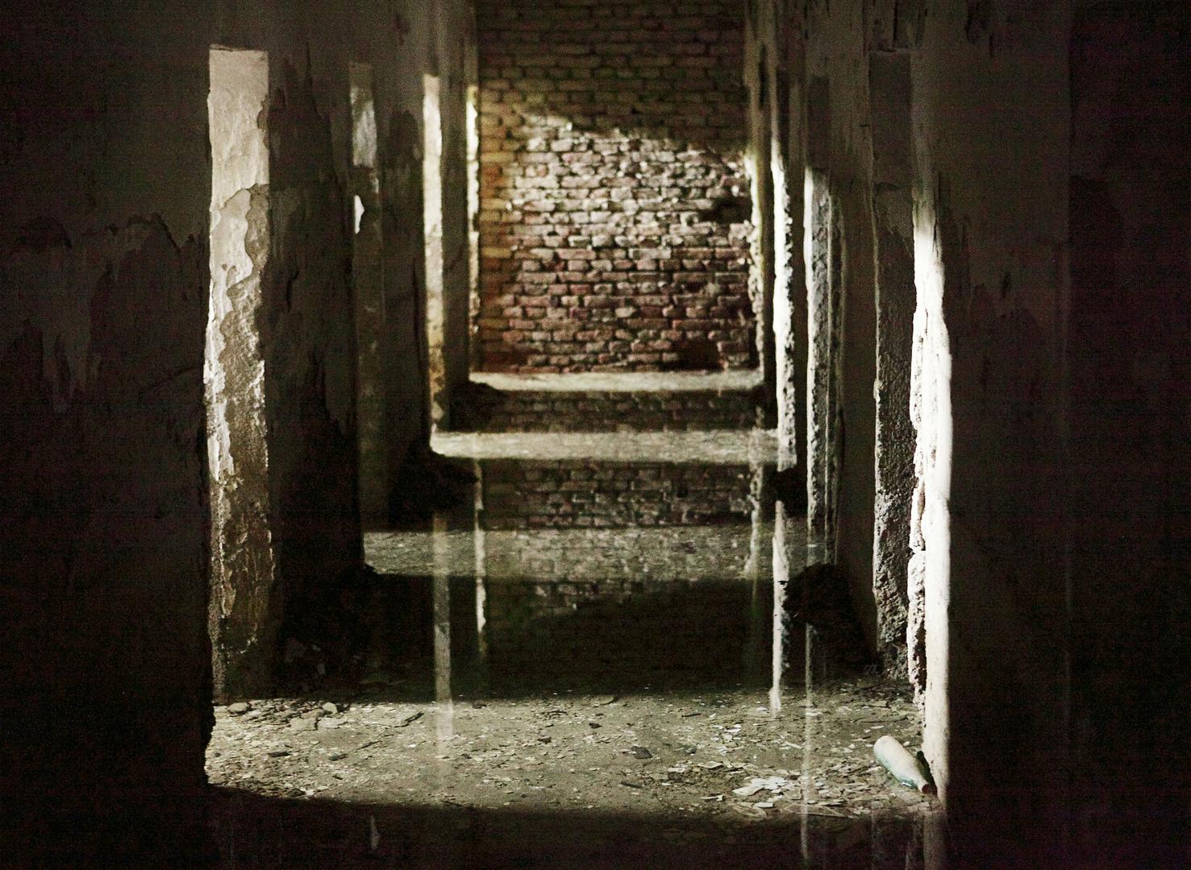
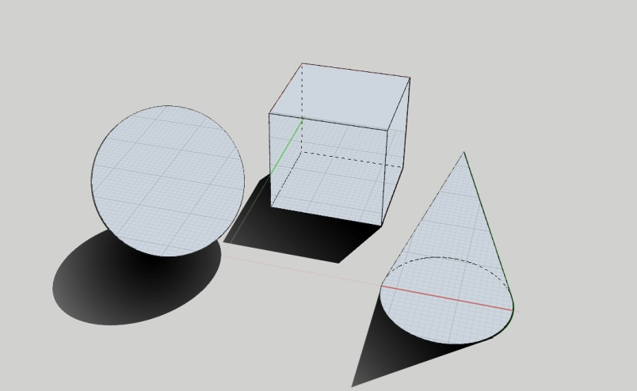
Likovna prvina svetlo-temno določa osvetlitev objektov na sliki in v resničnosti. Prikazuje učinke neposredno usmerjene, razpršene in odbite svetlobe na nasebno in odsebno (vrženo) senco. Definira izrazite (durovske) in manj izrazite (molovske) tonske prehode ter njihovo prehajanje ali modelacijo.

Slide 3
SVETLO- TEMNO
SVETLOBA je torej temeljni dejavnik likovne umetnosti
NALOGA
Odgovori v zvezek :
1. Kako na tvoje razpoloženje vpliva močna svetloba, sončna svetloba, kako mrak, tema?
2. Ali meniš, da upodobljena svetloba na likovnih delih učinkuje na gledalca podobno, kot vpliva naravna svetloba nate? – Opiši kakšen primer.

Slide 4
Funkcije svetlobe in teme v kompoziciji
A) SVETLOSTNI KLJUČ KOMPOZICIJE – to je količina in odnos med svetlobo in temo v kompoziciji.
VALEUR-fr. Vrednost svetlosti neke površine ali svetlostni ključ kompozicije-ustvarjamo ga s pestrimi in nepestrimi barvami /tudi brez bele in črne, saj ima vsaka barva svojo značilno svetlost ali temnost
Vprašanje : Kako deluje rumena in kako vijolična barva glede na svetlost? Napiši odgovor v zvezek.
TON SLIKE- psihološko učinkuje podobno kot GLASBA
- Mehki prehodi barv- MEHEK ALI MOLOVSKI SVETLOSTNI KLJUČ (otožno , odmaknjeno, privzdignjeno…)
- Izraziti trši prehodi od ene svetlostne vrednosti k drugi pa TRD DUROVSKI SVETLOSTNI KLJUČ (delujejo ozemljeno)
Obstaja več kombinacij svetlostnih ključev:
TEMNI IN TRDI TEMNI IN MEHKI SVETLI IN MEHKI SVETLI IN TRDI SREDNJI IN TRDI SREDNJI IN MEHKI

Slide 5
KAKO DOLOČIMO SVETLOSTNI KLJUČ LIKOVNE KOMPOZICIJE?
1. Z RAZPONOM TONSKIH VREDNOSTI V KOMPOZICIJI (velikost svetlostnega intervala od bele do črne) to je največji kontrast in največji interval! Izrazit, bolj plakaten.
2. S ŠTEVILOM STOPENJ V OKVIRU DANEGA RAZPONA (več stopenj pomeni mehkejši prehod, molovski, manj stopenj lahko pomeni durovski prehod)
3. S SVETLOSTJO ALI VIŠINO POSAMEZNIH RAZPONOV /svetel razpon- visoki svetlostni ključ, srednje svetel razpon – srednji svetlostni ključ, temen interval – temni oz. nizki svetlostni ključ.
4. S PREVLADO DOLOČENEGA TONA – različno velike temne in svetle ploskve v kompoziciji so zanimive
S POLOŽAJEM /POZICIJO/ POSAMEZNIH PLOSKEV DOLOČENE SVETLOSTI V KOMPOZICIJI – bolj skupaj, da omogočajo nežen prehod- je ključ mehkejši, bolj oddaljene, in ne prehajajo iz ene v drugo postopoma pa so trše oz. bolj razgibane. Vse primere imaš upodobljene v učbeniku, str. 139
SLEDI NALOGI NA NASLEDNJI ZDRSNICI IN NARIŠI ZGORAJ NAVEDENE PRIMERE V ZVEZEK

Slide 6
NALOGA - SVETLOSTNI KLJUČI
PRIMERE NA PREJŠNJI ZDRSNICI (POMAGAŠ SI LAHKO Z UČBENIKOM STR. 139) NARIŠI V ZVEZEK IN OB VSAKEMU DOLOČI SVETLOSTNI KLJUČ KOMPOZICIJE
Za vsako od navedenih tonskih lestvic lahko narediš več variant, zadošča ena pravilna;)
Na naslednji zdrsnici je oštevilčenih 5 primerov, ki jih skiciraš v svoj zvezek in pravilno poimenuješ svetlostni ključ za vsak primer. Lahko dodaš še kakšen svoj primer.
FOTOGRAFIRAJ SVOJO NALOGO IN FOTOGRAFIJE ODDAJ v NAŠO SPLETNO UČILNICO

Slide 7
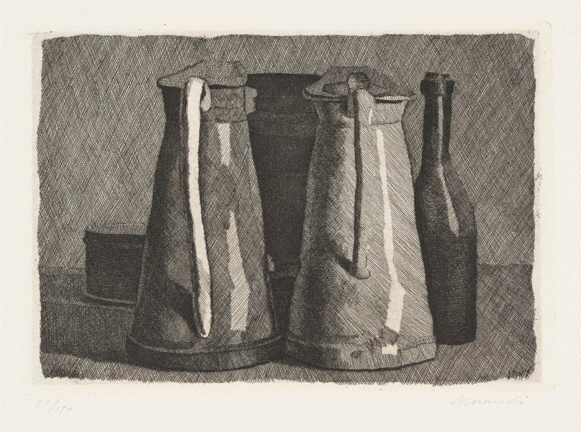
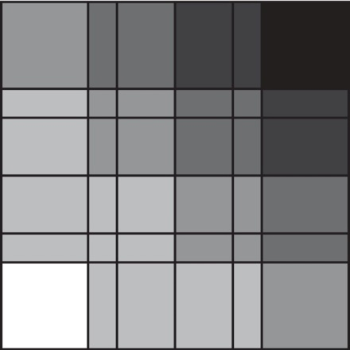
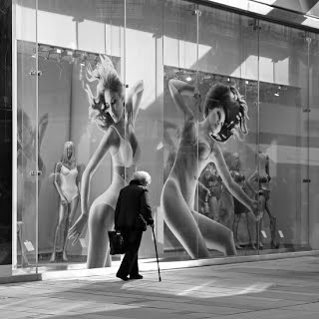
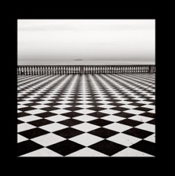
1 PRIMER
2 PRIMER
3 PRIMER
5 PRIMER
4 PRIMER

